Slide 1
Расчет подогревателя низкого давления - Альфа
Выполнили:
Абрамчук Илья
Большанина Мария
Краева Светлана
Тартагашев Марк
Ушакова Евгения

Slide 2
Задача расчета
В ходе расчета было необходимо выполнить три расчета:
Расчет обечайки;
Расчет днища водяной камеры;
Расчет днища парового корпуса.

Slide 3
Расчет
ПНАЭ Г-7-002-86 Нормы расчета на прочность оборудования и трубопроводов атомных энергетических установок.

Slide 4
Расчет
ПНАЭ Г-7-002-86 Нормы расчета на прочность оборудования и трубопроводов атомных энергетических установок.

Slide 5
Расчет
ПНАЭ Г-7-002-86 Нормы расчета на прочность оборудования и трубопроводов атомных энергетических установок.

Slide 6
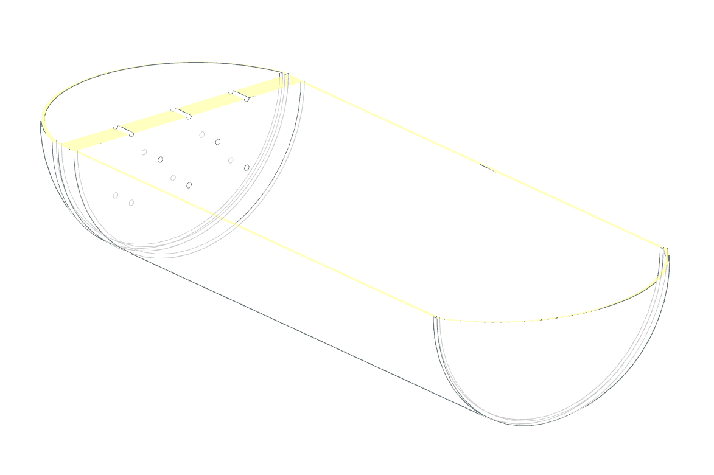
Модель подогревателя низкого давления - Альфа
Модель подогревателя была построена в программном пакете Siemens NX и экспортирована в программный пакет Ansys для дальнейшего расчета. Подогреватель низкого давления состоит из четырех деталей:
Трубная доска;
Обечайка;
Днище водяной камеры;
Днище паровой камеры.
Модель приведен на рисунке 1.
Рисунок 1. Модель подогревателя в NX

Slide 7
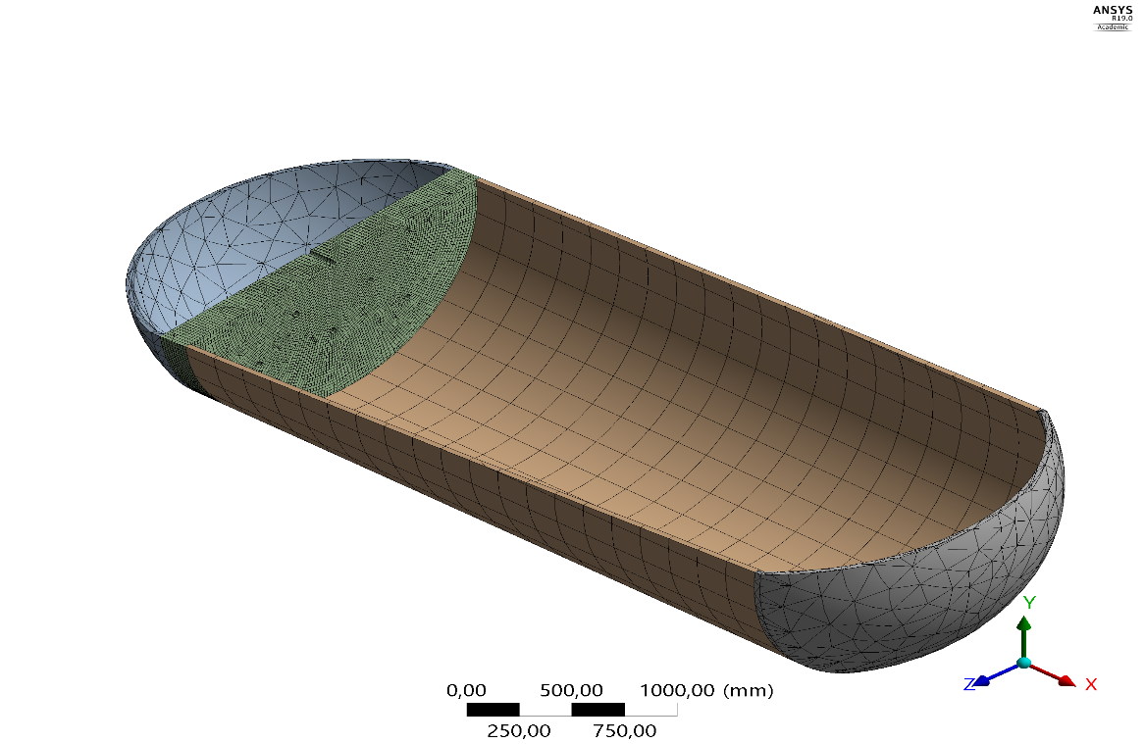
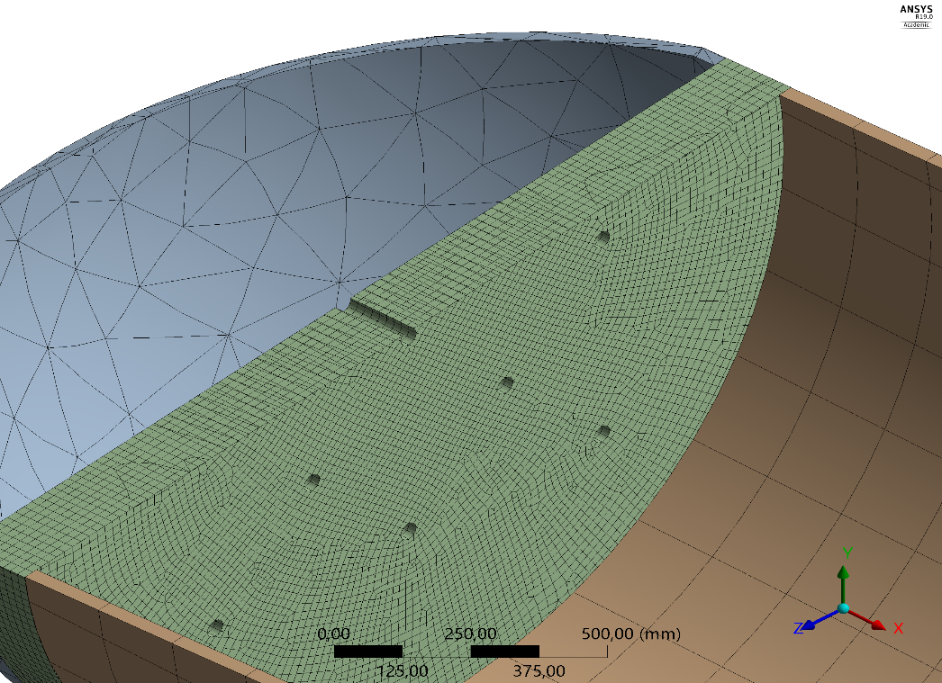
Построение сетки
В программном пакете Ansys была построенна сетка показанаяна рисунках 2 и 3.
Рисунок 2. Сетка. Общий вид
Рисунок 3. Сетка. Трубчатая доска

Slide 8
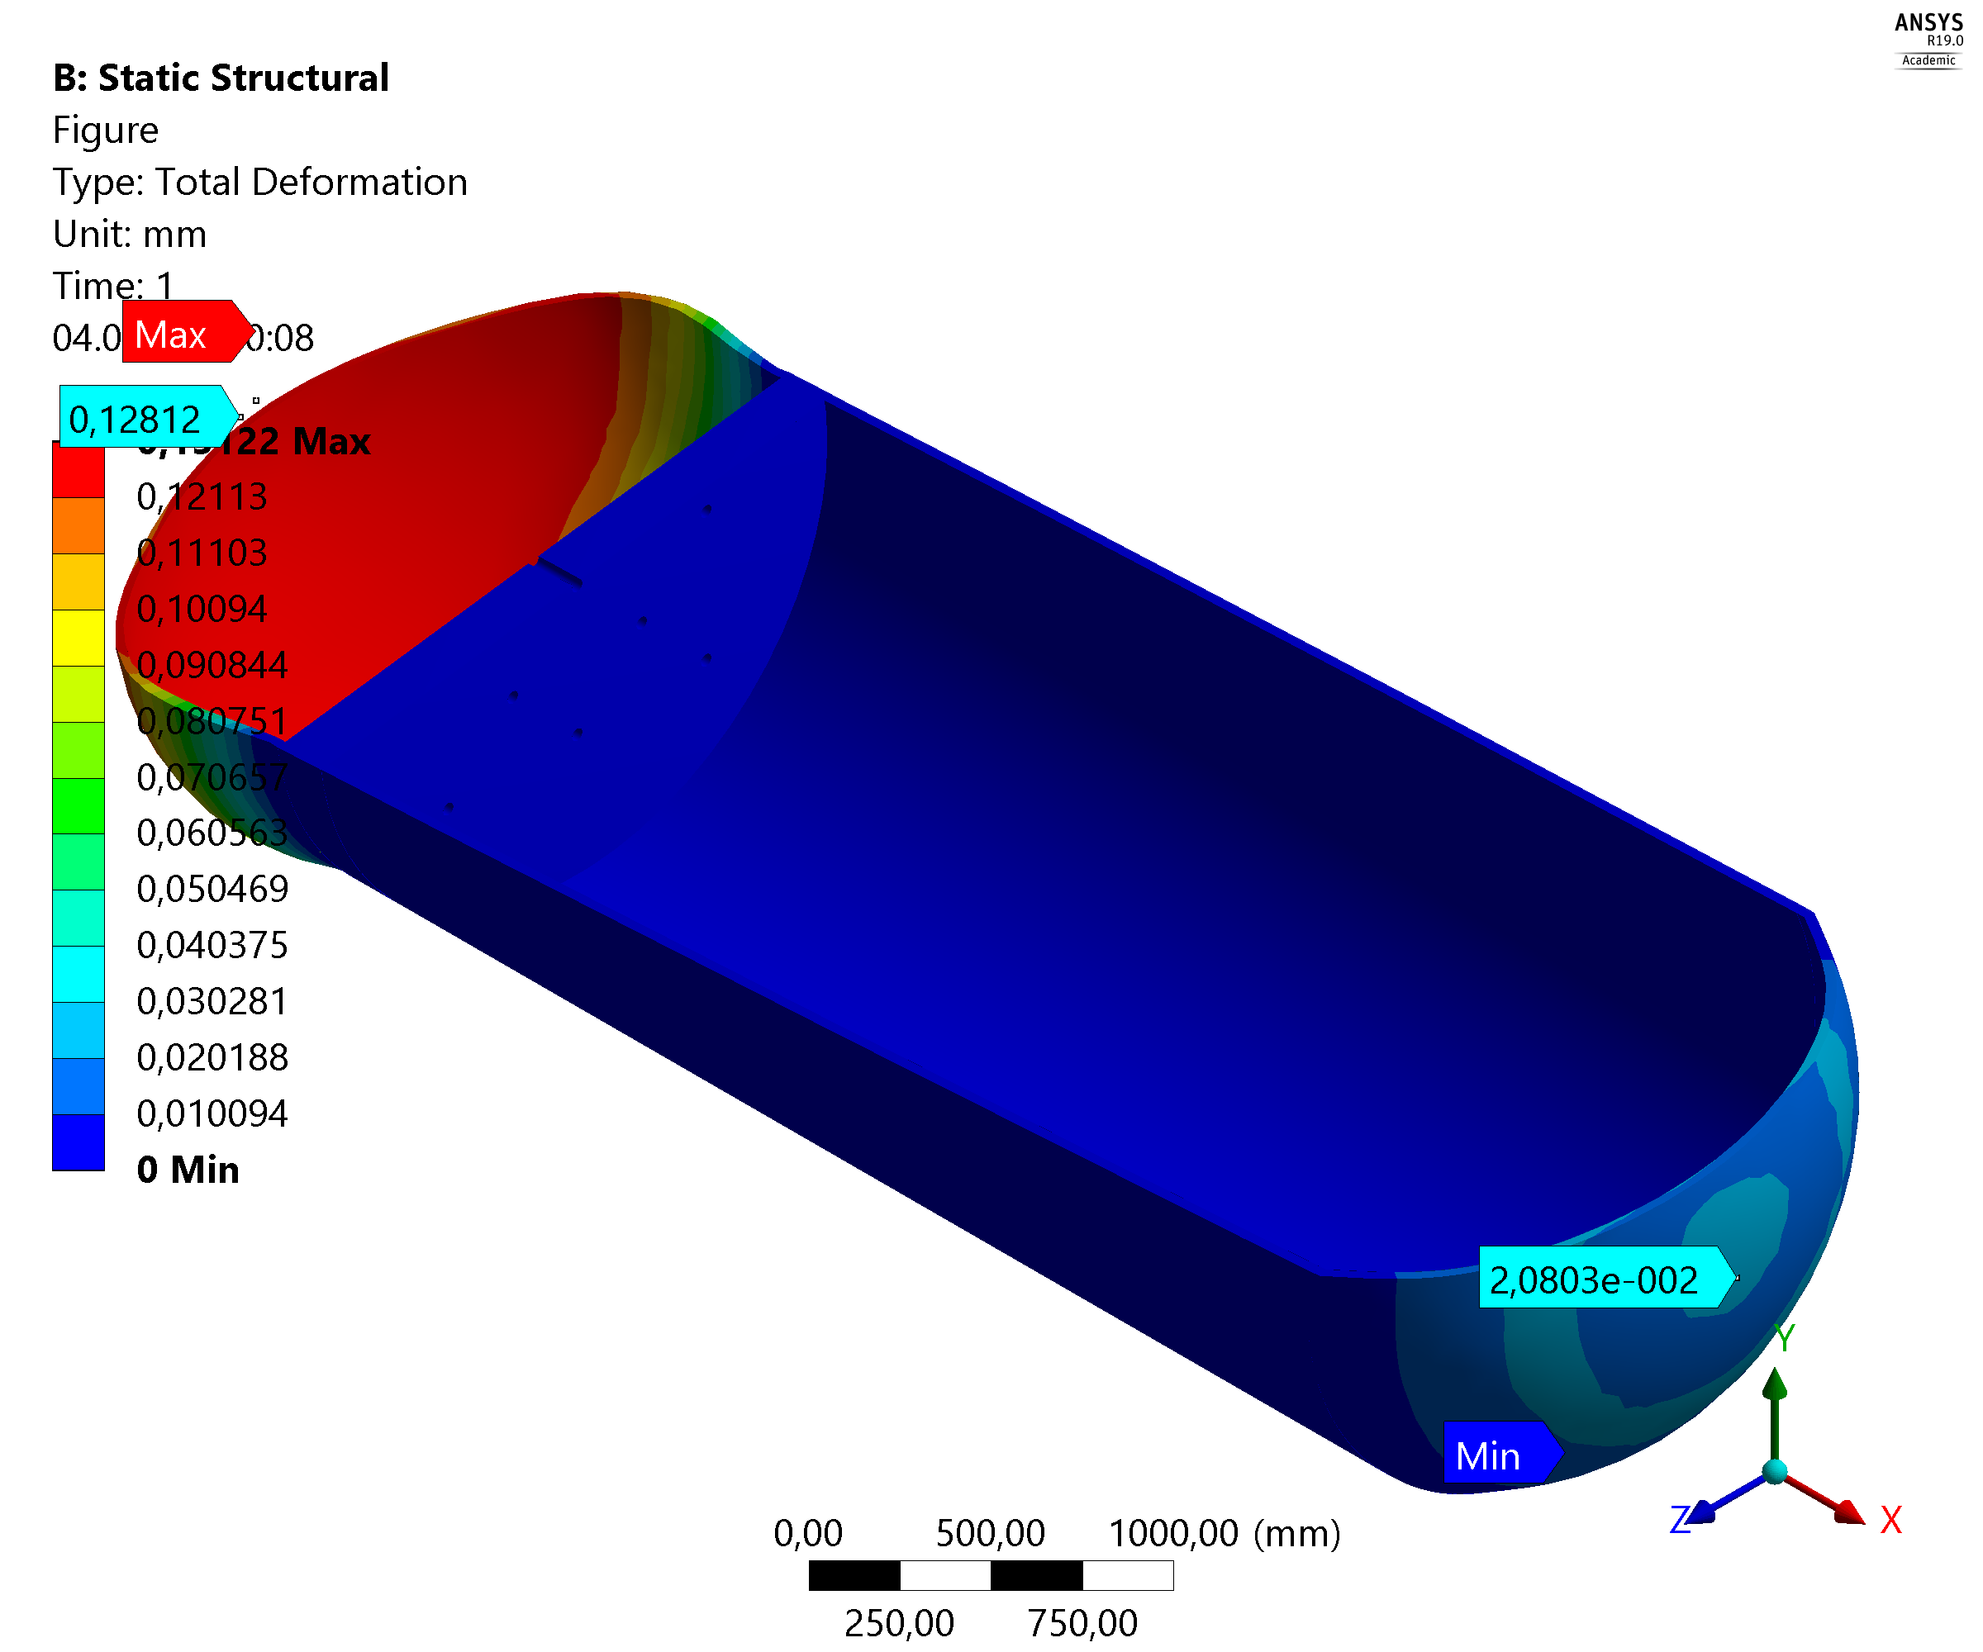
Результаты расчета в Ansys
Паровой нагреватель Альфа находится по действием давления: в водяной камере давление воды – Р1 = 1,6 Мпа, в паровом корпусе давление пара – 0,2 Мпа. Результаты расчета приведены на рисунках 4 и 5.
Рисунок 4. Полная деформация

Slide 9
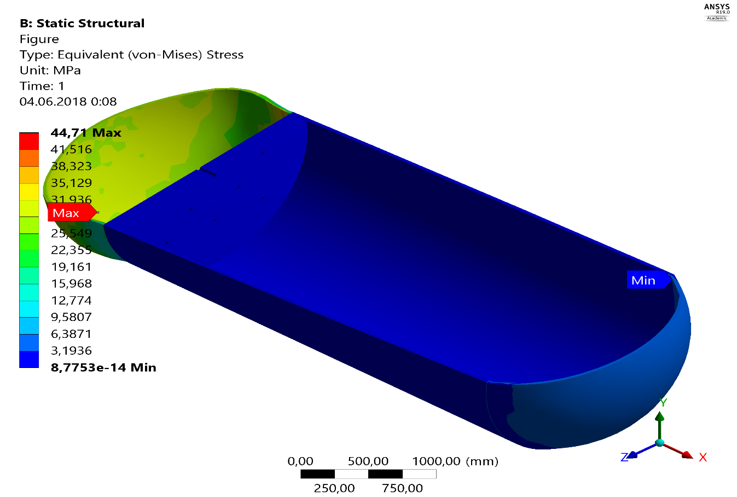
Результаты расчета в Ansys
Паровой нагреватель Альфа находится по действием давления: в водяной камере давление воды – Р1 = 1,6 Мпа, в паровом корпусе давление пара – 0,2 Мпа. Результаты расчета приведены на рисунках 4 и 5.
Рисунок 5. Полная деформация

Slide 10
Выводы В ходе выполнения расчетов обечайки, днища водяной камеры и днища парового корпуса было выявлено, что данная конструкция пригодна для использования, так как номинальная толщина стенки превышает расчетную толщину.

Slide 11
Список литературы: 1. ПНАЭ Г-7-002-86 Нормы расчета на прочность оборудования и трубопроводов атомных энергетических установок.

